Slide 1

ADOBE ILLUSTRATOR
PROFESSOR: LEONILSON SOUZA

Slide 2

Ferramenta Smooth
O que é?
A Ferramenta Smooth (Suavizar) serve para deixar linhas e curvas mais suaves, removendo irregularidades e ajustando pontos de ancoragem. É muito usada quando o traço fica “tremido” ou com muitas quebras.
Localização
Fica dentro da Ferramenta Lápis (Pencil Tool).
Clique e segure no ícone da Lápis (N) para abrir o menu escondido → selecione Smooth Tool.

Slide 3

Ferramenta Smooth
Como usar – Passo a Passo
Selecione o caminho que deseja suavizar usando a Ferramenta Seleção (V).
Ative a Ferramenta Smooth.
Arraste sobre o caminho várias vezes → as bordas vão ficando mais arredondadas e limpas.
Para ajustes avançados:
Clique duas vezes na Smooth Tool → abre a janela Smooth Tool Options.
Na opção Fidelity, escolha:
Mais baixa → adiciona mais pontos, maior precisão.
Mais alta → menos pontos, traço mais simples e limpo.
Experimente diferentes valores em Fidelity e compare os resultados.

Slide 4

Ferramenta Path Eraser Tool
O que é?
A Ferramenta Path Eraser serve para apagar partes de um caminho desenhado, sem precisar apagar o objeto inteiro. Muito útil para corrigir detalhes ou cortar trechos de linhas e formas.
📍 Localização
Fica dentro do grupo da Borracha (Eraser Tool).
Clique e segure no ícone da Eraser Tool (Shift + E) → selecione Path Eraser Tool.

Slide 5

Ferramenta Path Eraser Tool
🖱️ Como usar – Passo a Passo
Selecione o caminho que deseja apagar usando a Ferramenta Seleção (V).
Ative a Path Eraser Tool.
Arraste sobre o caminho que deseja remover → apenas a parte tocada será apagada.
📝 Exemplo prático
Desenhe uma linha ou forma usando o Pen Tool (P) ou Pencil Tool (N).
Passe a Path Eraser Tool sobre o trecho que deseja remover.
Observe que apenas a parte selecionada do caminho é apagada, mantendo o restante intacto.

Slide 6

Ferramenta Pen Tool
O que é?
A Pen Tool (Ferramenta Caneta) é usada para desenhar linhas retas e curvas precisas usando pontos de ancoragem.
O demarcador mais simples é uma linha reta feita com dois pontos de ancoragem.
Segmentos retos adicionais são criados conectando mais pontos de ancoragem.
Localização
Atalho: P
Ícone da caneta na barra de ferramentas.

Slide 7
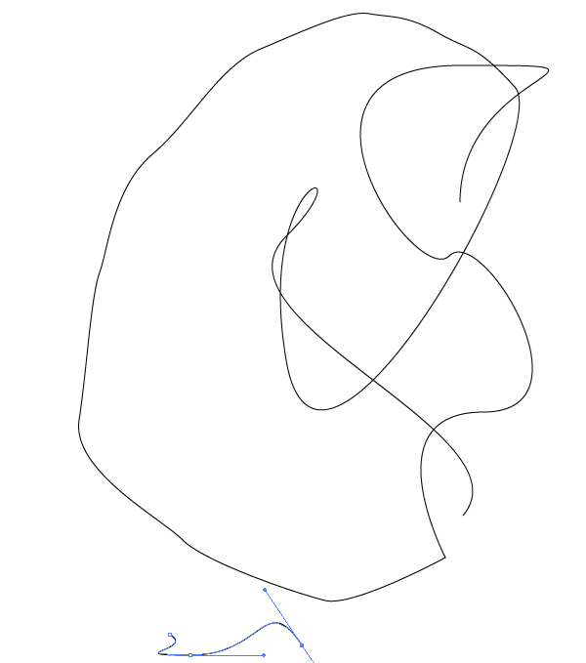
Ferramenta Pen Tool
Como usar – Passo a Passo (Linhas Retas)
Selecione a Pen Tool (P).
Posicione a ferramenta no ponto inicial e clique (não arraste) → define o primeiro ponto de ancoragem.
Observação: o primeiro segmento não ficará visível até você clicar no segundo ponto de ancoragem.
Clique novamente onde deseja que o segmento termine.
Dica: Shift + clique → restringe o ângulo a múltiplos de 45°.
Continue clicando para adicionar mais pontos de ancoragem e criar segmentos retos.
O último ponto de ancoragem aparece sólido (selecionado), os anteriores ficam vazados.

Slide 8
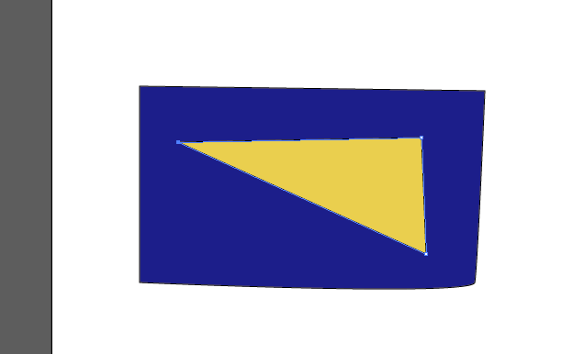
Ferramenta Pen Tool
🔄 Finalizando o demarcador
Fechar o caminho: posicione a caneta sobre o primeiro ponto de ancoragem (vazio) → aparece um círculo pequeno → clique ou arraste.
Deixar aberto: clique em qualquer lugar fora do objeto com Ctrl (Windows) ou Command (macOS) pressionado.
Para sair de um caminho aberto:
Selecione outra ferramenta, ou
Escolha Selecionar > Desmarcar, ou
Pressione Enter / Retornar.

Slide 9
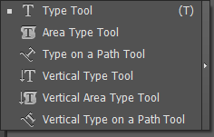
Trabalhando com Textos
Ao criar logotipos, panfletos, banners ou qualquer arte, você pode adicionar texto de três maneiras diferentes:
Texto em ponto
Texto em área
Texto em caminho
Também é possível excluir objetos de texto vazios, remover textos de espaço reservado, preencher apenas objetos selecionados e quebrar textos.

Slide 10
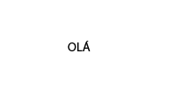
Trabalhando com Textos
Inserir Texto em um Ponto
É uma linha de texto que começa onde você clica e cresce à medida que digita.
Cada linha é independente → não há quebra automática para a próxima linha.
Como usar:
Selecione a Ferramenta Texto (T) ou Texto Vertical.
Clique em qualquer lugar da arte → insira seu texto.
Pressione Enter / Return → inicia uma nova linha no mesmo objeto de texto.
Para selecionar o texto ou mover o objeto → use a Ferramenta Seleção (V).

Slide 11
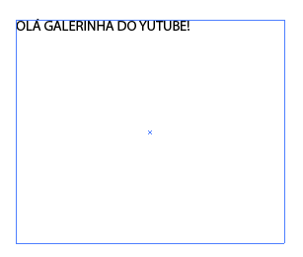
Trabalhando com Textos
Inserir Texto em uma Área
Também chamado de Texto de Parágrafo.
O texto é limitado pelo tamanho de um objeto, quebrando automaticamente ao atingir as bordas.
Como usar:
1. Use o Mouse Para Clicar E Arrastar Criando uma Seleção/Caixa de Texto OU
2. Crie a área delimitadora:
Arrastando um retângulo: Ferramenta Retângulo (M) → arraste na diagonal
Selecione a Ferramenta Texto de Área ou Texto de Área Vertical.
Clique sobre o objeto → o objeto será preenchido com texto de espaço reservado.
Digite seu texto normalmente → ele se ajustará automaticamente ao tamanho do objeto.

Slide 12
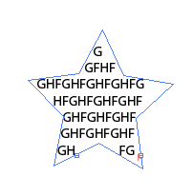
Trabalhando com Textos
Inserir Texto em um Caminho
Permite colocar texto em qualquer caminho ou contorno, ideal para efeitos criativos.
Como usar:
Desenhe um caminho ou forma (linha, círculo, curva, etc.).
Selecione a Ferramenta Texto no Caminho ou Texto no Caminho Vertical.
Clique no início do caminho ou em qualquer ponto do contorno → será preenchido com texto de espaço reservado.
Digite seu texto.

Slide 13
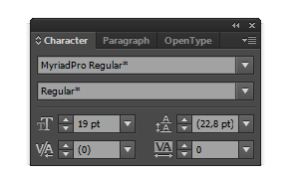
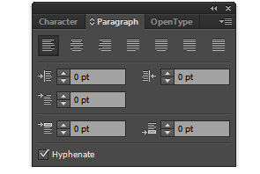
Visão Geral do Painel Caractere
Quando trabalhamos com texto no Illustrator, não basta apenas digitar palavras; a forma como o texto aparece faz toda a diferença na criação de logotipos, banners, flyers e qualquer arte. Para ter controle completo sobre cada letra, usamos o Painel Caractere. Esse painel permite que você ajuste o tamanho da fonte, o espaçamento entre letras, a altura das linhas e outras características, deixando o texto exatamente do jeito que você deseja.
Para acessar o painel, vá até o menu e clique em Window > Type > Character. Ao abrir o painel, você verá várias opções que podem parecer muitas à primeira vista, mas cada uma tem uma função clara. Por exemplo, você pode aumentar ou diminuir o tamanho da fonte, mudar o estilo da fonte (como negrito ou itálico), alterar o espaçamento entre letras (tracking) e ajustar o espaçamento entre linhas (leading).

Slide 14
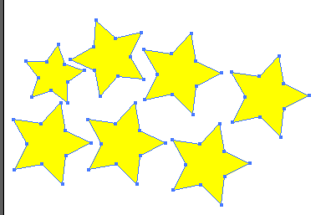
Varinha Mágica
A Magic Wand Tool é como uma varinha mágica que faz seleções automáticas para você. Em vez de clicar várias vezes em objetos parecidos, basta usar essa ferramenta e o Illustrator entende que você quer selecionar objetos semelhantes em cor, preenchimento ou traço.
Como usar:
Clique na Magic Wand Tool (Y).
Clique em um objeto da arte.
Automaticamente, todos os objetos com aparência semelhante serão selecionados (ex.: mesma cor de preenchimento).
Exemplo: você tem várias estrelas amarelas espalhadas pelo desenho → com a Magic Wand, basta clicar em uma delas e todas as outras serão selecionadas de uma vez..

Slide 15
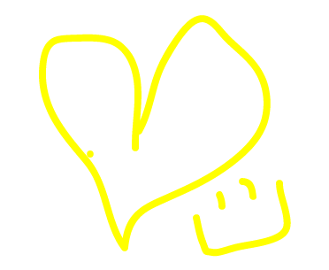
Blob Brush Tool (Pincel de Mancha)
A Blob Brush Tool é diferente dos pincéis comuns. Com ela, você desenha formas preenchidas, como se estivesse pintando.
Onde encontrar:
Barra de ferramentas → Ícone do pincel sólido (Blob Brush).
Atalho: Shift + B.
Como usar:
Selecione a Blob Brush Tool (Shift + B).
Escolha uma cor de preenchimento.
Clique e arraste para desenhar → será criada uma forma sólida.
Se você desenhar de novo com a mesma cor e encostar no desenho, os traços se fundem em um único objeto vetorial.

Slide 16

Eyedropper Tool - Conta-gotas
A Eyedropper Tool funciona como um conta-gotas: você “pega” a aparência de um objeto (cor, traço, preenchimento) e aplica em outro. É muito prática para manter o design com cores e estilos consistentes.
Onde encontrar:
Barra de ferramentas → Ícone do conta-gotas.
Atalho: I.
Como usar:
Selecione o objeto que vai receber a aparência.
Clique na Eyedropper Tool (I).
Clique no objeto de onde você quer copiar a cor/estilo.
Pronto → o primeiro objeto recebe a mesma aparência.

Slide 17


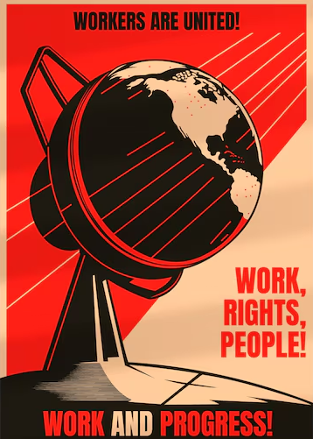


ATIVIDADE – CRIANDO UMA PROPAGANDA NO ILLUSTRATOR
Criar um cartaz de propaganda misturando:
Formas geométricas
Desenho simples
Texto (título, slogan, informação)
Imagens em PNG (sem fundo)

Slide 18
ATIVIDADE – CRIANDO UMA PROPAGANDA NO ILLUSTRATOR
Criar um cartaz de propaganda misturando:
Formas geométricas
Desenho simples
Texto (título, slogan, informação)
Imagens em PNG (sem fundo)

